Slide 1
Le rhumatisme : mythe et réalité
Dr Romain Garofoli
Rhumatologue – médecin chef
HIB

Slide 2
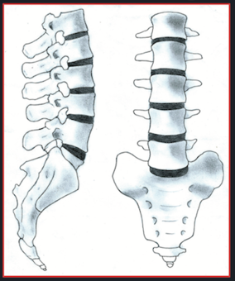
Présentation
Dr Romain GAROFOLI – rhumatologue
Médecin chef HIB (Hôpital Intercantonal de la Broye)
Estavayer le Lac
Moudon : un vendredi sur 2

Slide 3
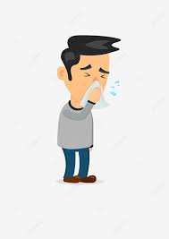
La rhumatologie
Médecin du rhume ?

Slide 4
Introduction
Rhumatisme, origine
Dérive du grec ancien signifiant « flux, écoulement, eau qui coule »
Considéré initialement comme un écoulement d’humeur ou de fluides corporels
Rhumatisme : douleur du système musculo-squelettique
Rhumatologue : médecin en charge des rhumatismes

Slide 5
Rôles du rhumatologue
Spécialité médicale
Pas de chirurgie
Réalise infiltrations, parfois ultrasons
Maladies musculo-squelettiques
D’origine inflammatoire : polyarthrite rhumatoïde, spondyloarthrite…
D’origine dégénérative : arthrose
D’origine abarticulaire : calcifications…
Douleurs rachidiennes : lombalgies, cervicalgie, canal lombaire rétréci…
Maladies osseuses : ostéoporose

Slide 6
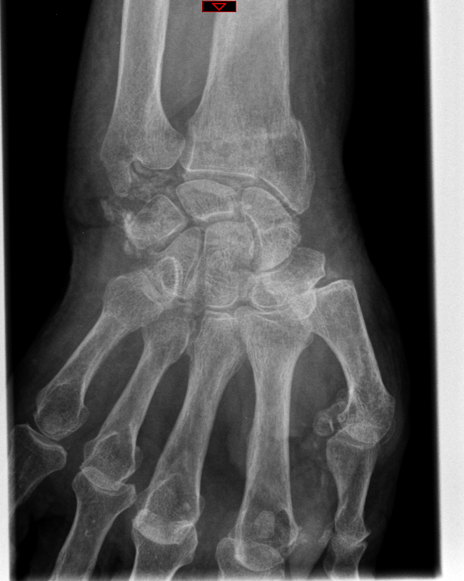
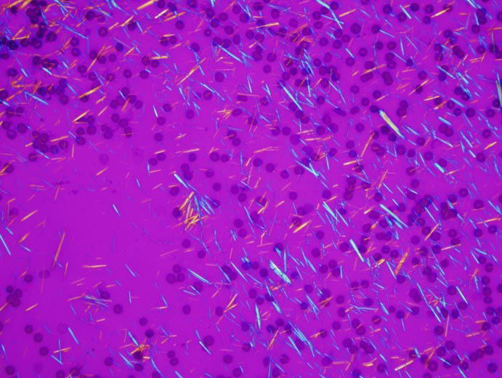
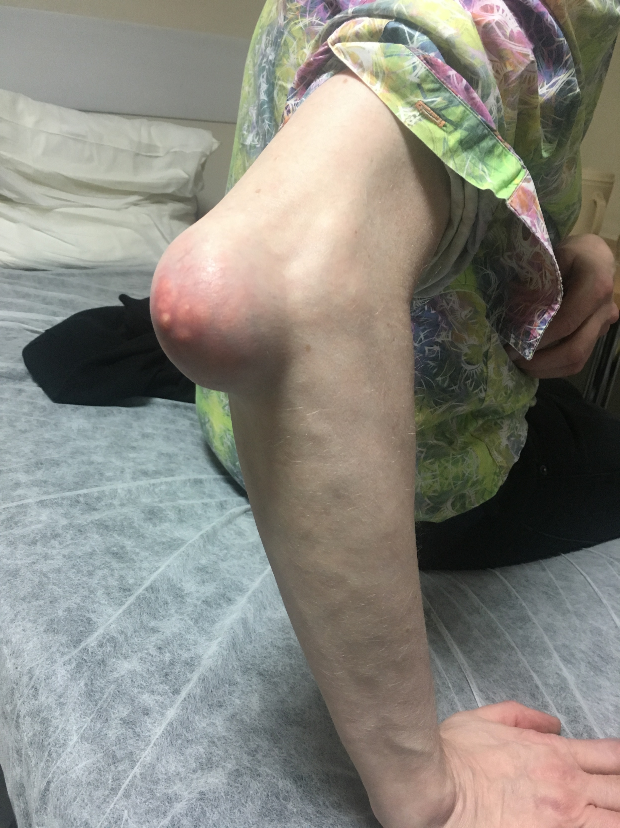
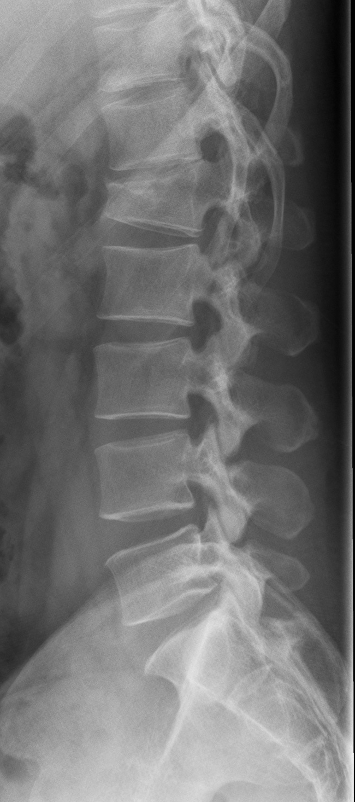
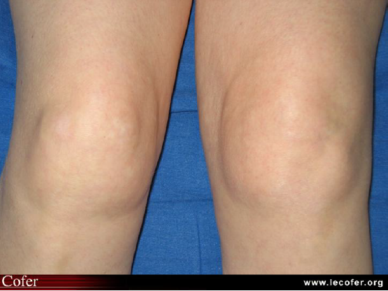
Rôles du rhumatologue
Cofer
Cofer

Slide 7
Idées reçues en rhumatologie
C’est une spécialité qui s’adresse aux personnes âgées
Les infiltrations sont dangereuses
Contre l’arthrose on ne peut rien faire
Les traitements de l’ostéoporose engendrent des fractures
La radiographie ne sert à rien, il vaut mieux faire une IRM

Slide 8
Rhumatisme dégénératif/mécanique

Slide 9
Présentation du cas
Patient de 37 ans consulte pour une douleur de la jambe gauche
Douleur sur le côté de toute la jambe jusqu’à la cheville
Douleur du bas du dos également
A essayé de prendre du Dafalgan sans succès
Évolution depuis 6 semaines

Slide 10
Examen clinique
Douleur lors de la marche
Pas de boiterie
Pas de faiblesse musculaire
Examen des hanches et des genoux normal

Slide 11
Diagnostic
→ Sciatique gauche
Ou lomboradiculalgie gauche
Ou lombosciatique gauche

Slide 12
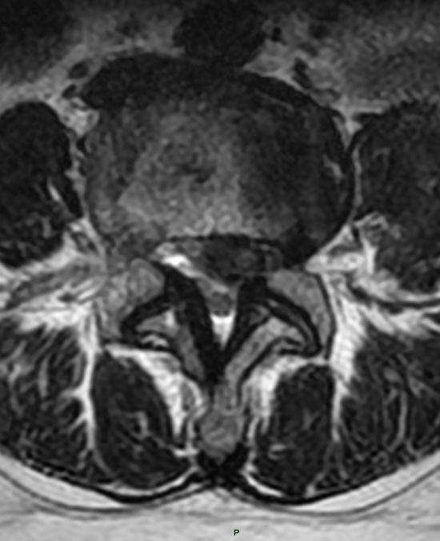
IRM lombaire

Slide 13
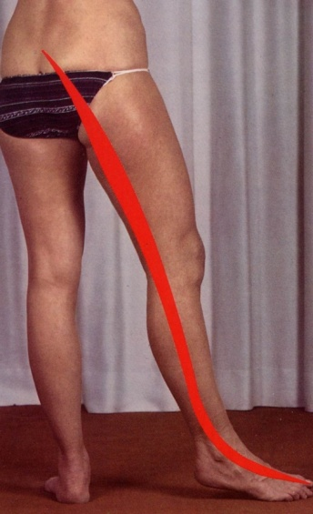
Sciatique (1)
Pathologie fréquente
Douleur : bas du dos + membre inférieur
Touche le sujet entre 20 et 100 ans
Causes multiples : hernie discale, canal lombaire rétréci…

Slide 14
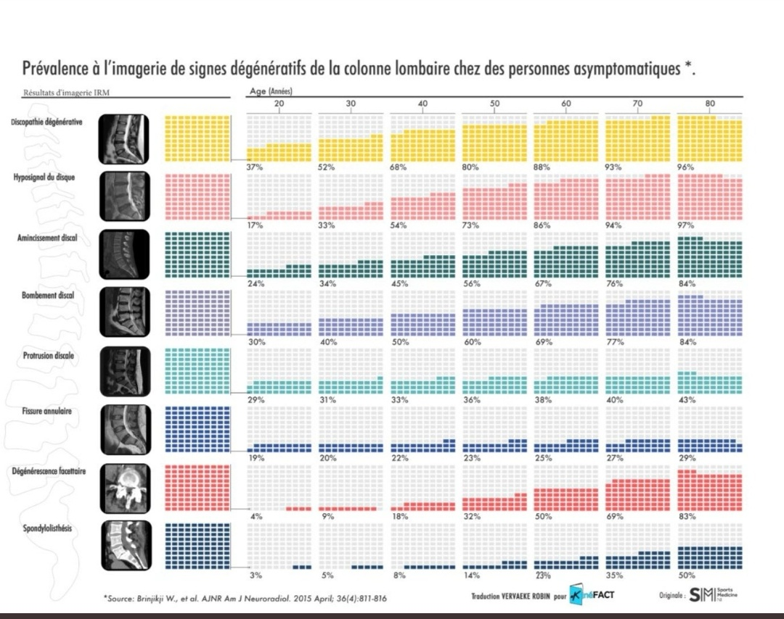

Slide 15
Sciatique (2)
Traitement
Repos relatif : maintien si possible des activités
Physiothérapie active : pas de massage mais plutôt des exercices !
Médicaments
Antidouleur
Anti-inflammatoire ou corticoïdes (cortisone)
Si échec : infiltrations x 1-3
Si échec ou urgence : chirurgie

Slide 16
Rhumatisme inflammatoire chronique

Slide 17
Présentation du cas
Patiente de 38 ans, formatrice en informatique, cycliste
Douleur des mains et des pieds depuis 6 mois avec gonflements occasionnels, surtout le matin au réveil
Réveils nocturnes liés à la douleur
Radiographies des mains : normale

Slide 18
Examen clinique
Plusieurs articulations gonflées au niveau des mains et poignets
Reste des articulations sans particularité

Slide 19
Explorations complémentaires
Laboratoire
Inflammation : élévation de la CRP (protéine C-réactive)
Immunologie : Facteur rhumatoïde et anticorps anti-CCP positifs
Ultrason : présence de synovites (gonflement articulaire)

Slide 20
Diagnostic
Polyarthrite rhumatoïde !

Slide 21
Polyarthrite rhumatoïde (1)
Rhumatisme inflammatoire chronique
Atteinte des articulations
Préférentiellement mains et pieds
Toute articulation possible
Prévalence : 0.5% de la population

Slide 22
Polyarthrite rhumatoïde (2)
Facteur de risque : tabac
Sexe : touche plus souvent la femme que l’homme (surtout < 60 ans)
Âge :
Débute souvent autour de 50 ans
Peut survenir à tout âge !

Slide 23
Polyarthrite rhumatoïde (3)
Traitements
Mesures diététiques :
Arrêt du tabac
Activité physique régulière
Alimentation : régime méditerranéen
Médicaments = traitement de fond :
1ère ligne : Méthotrexate
Si échec : biothérapie

Slide 24
Polyarthrite rhumatoïde (4)
Histoire de la maladie
Maladie chronique
Objectifs des traitements : rémission de la maladie

Slide 25
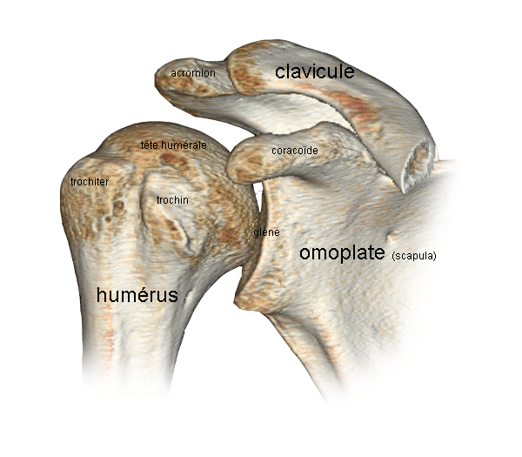
Rhumatisme abarticulaire

Slide 26
Présentation du cas
Patiente de 51 ans consulte pour douleur aiguë de l’épaule droite
Pas de contexte traumatique
Échec d’un traitement par anti-inflammatoire

Slide 27
Examen clinique
Examen clinique
Douleur majeure de l’épaule
Mobilisation quasiment impossible
Prescription de radiographies

Slide 28
Radiographie

Slide 29
Traitement
Prise en charge
Infiltration de la bourse de l’épaule sous ultrasons
Poursuite des anti-inflammatoires quelques jours
Évolution rapidement favorable

Slide 30
Explications du cas
Diagnostic : poussée d’un rhumatisme microcristallin de type hydroxyapatite
Traitements possibles
Anti-inflammatoires
Corticoïdes (cortisone)
Infiltration de corticoïdes (cortisone)
Evolution favorable après traitement
Récidive possible

Slide 31
Conclusion
Le rhumatologue prend en charge :
L’ensemble des atteintes musculo-squelettiques
Chez des patients de tout âge
Quelle que soit la pathologie, il y a toujours des solutions à proposer :
Médicaments
Physiothérapies
Infiltrations
Etc.

